Slide 1
Агния Барто
Подготовила учитель начальных классов Добрина О.Ю.

Slide 2
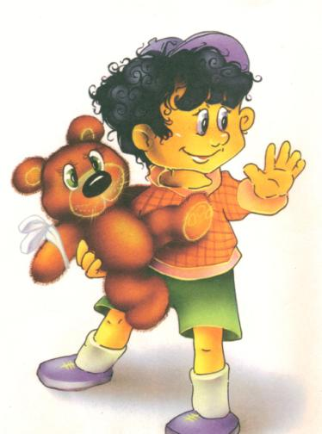

Slide 3
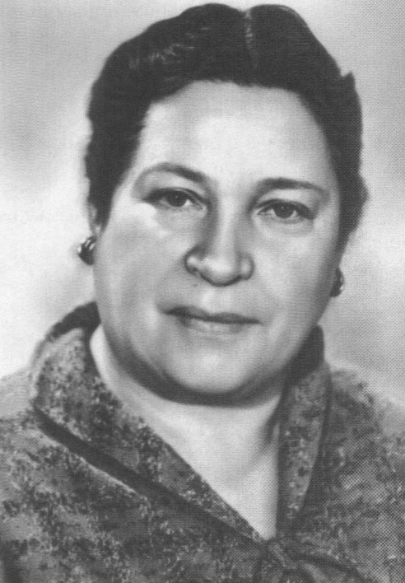
АГНИЯ ЛЬВОВНА БАРТО
(1906-1981)

Slide 4
Родилась 4 (17) февраля 1906 в Москве в семье врача-ветеринара.
Стихи Агния начала писать еще в детстве, но в будущем видела себя балериной и даже окончила хореографическое училище.
В 1925 были опубликованы ее первые стихотворения . Незаурядный талант Барто как детского поэта отметил
К. И. Чуковский.

Slide 5
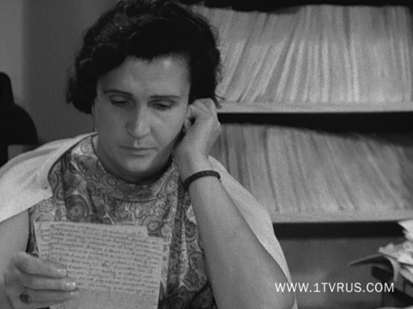
Во время Отечественной войны Барто часто выступала по радио в Москве и Свердловске, писала военные стихи, статьи, очерки. В 1942 была корреспондентом "Комсомольской правды" на Западном фронте.

Slide 6
В течение девяти лет Барто вела на радио передачу «Найти человека», в которой занималась поисками людей, разлученных войной. С ее помощью было воссоединено около 1000 семей. Об этой работе Барто написала повесть «Найти человека».

Slide 7
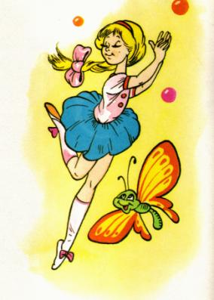
В 1958 написала большой цикл сатирических стихов для детей "Лешенька, Лешенька", "Дедушкина внучка" и др.
Подумайте, что здесь высмеивает автор?

Slide 8
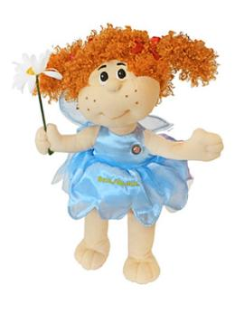

Slide 10
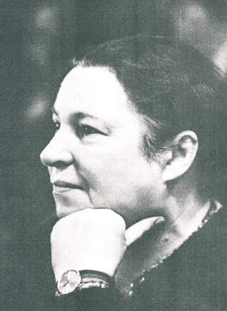

Slide 12
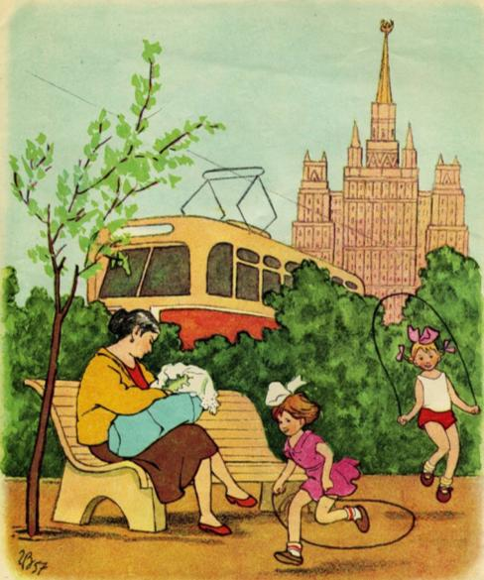
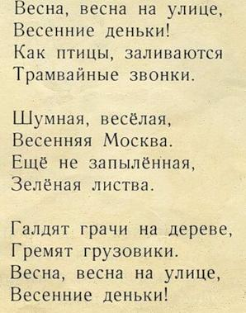

Slide 13
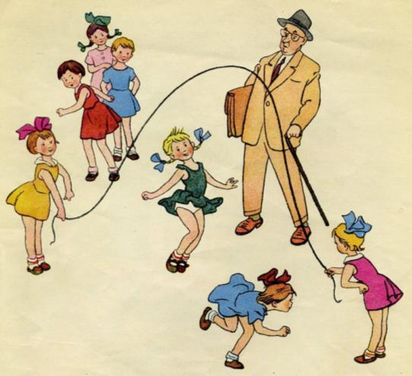
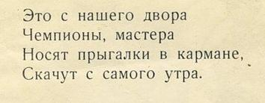
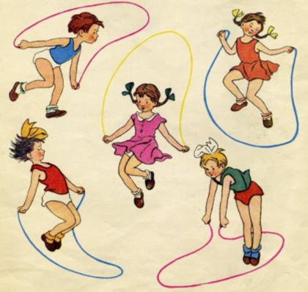
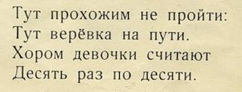

Slide 14
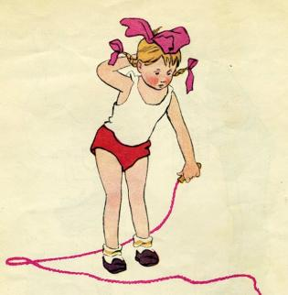
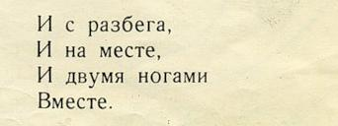
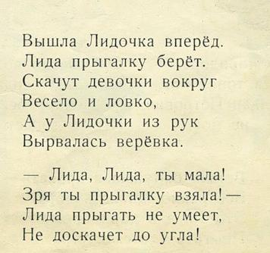

Slide 15
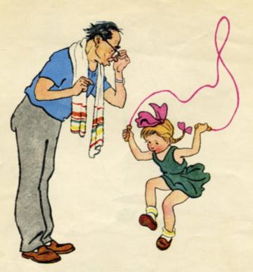
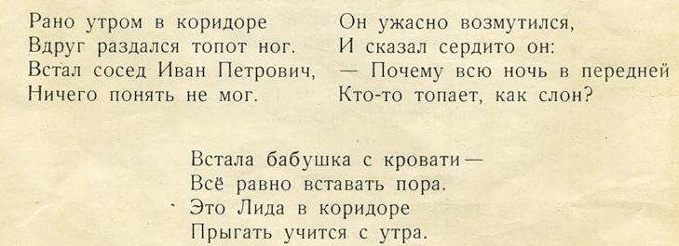

Slide 16
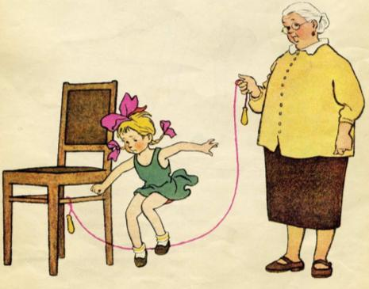
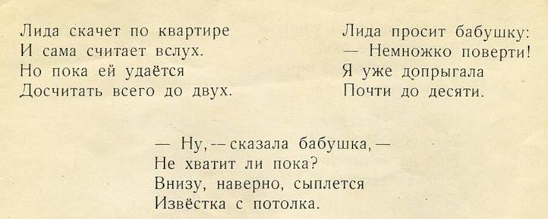

Slide 17
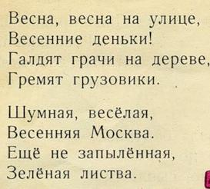
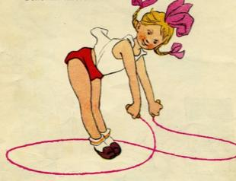
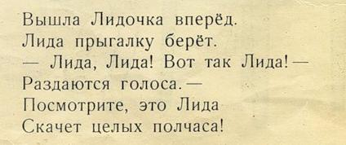

Slide 18
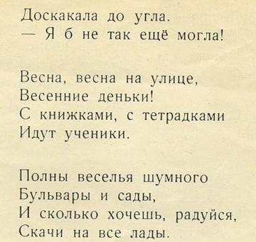
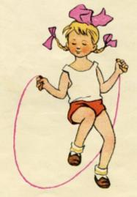

Slide 19
СКОРОГОВОРКИ
Сел и всё съел.
Проворонила ворона воронёнка.
Водовоз вез воду из водопровода.
Галка села на забор, Грач завел с ней разговор.

Slide 20
- При чтении стихотворения внимательный читатель может не только представить девочек, которые скачут через верёвочку, и почувствовать их радость, но и «услышать», как они скачут. Найдите и прочитайте строки, которые доказывают это.
- Найдите строки, где Барто описывает, как скачет через верёвочку Лида. Прочитайте их вслух, прохлопывая при этом их ритм.
- Как вначале девочки относились к маленькой Лиде?
- Как изменилось отношение к ней в конце стихотворении? Почему?
- Какие черты характера вы видите в маленькой Лиде?

Slide 21
Французы придумали стихотворение, которое назвали "синквейн". Говорят, что в вольном переводе это означает "пять вдохновений", или "пять удач". Правила написания этого чуда такие: Первая строка - существительное, которое, собственно, и нужно осмыслить. Вторая строка - два прилагательных, определяющих это существительное и описывающих ваше представление о нём. Третья строка - три глагола: действия, которые производит существительное. Четвёртая строка - фраза из четырёх слов, передающая ваше отношение к существительному. Пятая строка - синоним слова или ваши ассоциации к этому слову.

Slide 22
РАДУГА –
Яркая, волшебная,
Переливается, играет красками, исполняет все желания.
Хочется пройти по радужному мосту.
РАДУГА – это чудо и много радости.

Slide 23
верёвочка
прыгалки
скакалка
Работа в парах или группах
Синквейн
Верёвочка
2 прилагательных
3 глагола
Своё отношение
Синоним или сравнение

Slide 24
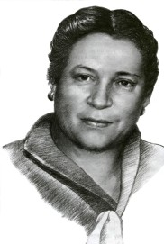
«Я дарила детям радость, а дети возвратили мне молодость. Даже в 75 лет!»

Slide 25
МОЛОДЦЫ!

Slide 26
Интернет-ресурсы
http://detochki.su/index.php?option=com_content&view=article&id=663:2009-12-19-22-24-21&catid=86:2009-12-19-22-15-23&Itemid=195
http://www.liveinternet.ru/users/svetlusha/post179510152/
http://allforchildren.ru/kidfun/fastspeak1.php
http://gatchina3000.ru
barto.ouc.ru/
krugosvet.ru
rusmilestones.ru

